Slide 1
Controle de entrada e saída que auxilia na organização financeira na empresa.
Esse projeto tem como principal ideia a organização (Estoque e financeiro).

Slide 2
Os principais temas de apresentação:
As consequências da falta de organização em empresas.
Simulação de como funciona o sistema.
Ideias futuras...
Visualizações e testes práticos.

Slide 3
Exemplos da falta de organização em empresas
Imagine: a empresa X possui contrato com 30 clientes, que estão aguardando o recebimento da mercadoria no final do mês. No final do mês, os dados mostram que todos os produtos estão prontos em estoque, mas 2 clientes ficam sem mercadoria pela desorganização do estoque e decidem cancelar o contrato.
Se a sua empresa não consegue ter certeza de que o estoque que deveria estar lá realmente existe, ela corre um grande risco de perder clientes e consecutivamente dinheiro. Por isso, é muito importante manter todos os dados atualizados e coerentes com a realidade!
Vendas com números errados e desperdício de materiais:
A inconsistência nestes dados pode levar à tomada de decisões erradas, o que pode não ser ajustável no curto prazo e causar desperdício de tempo e dinheiro.
Além disso, são informações que dão base para tomada de decisões importantes, como status de saúde financeira da empresa e a criação de novos projetos.

Slide 4
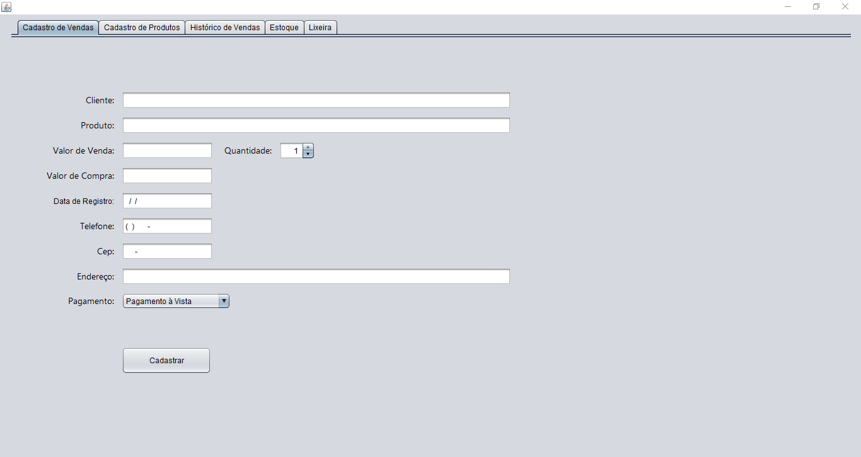
Principais Funcionamentos do Sistema parte 1/4
Aqui vemos a pagina responsável pelo registro de vendas (saída). Tem grande importância para que ao final do mês/ano tenha um histórico do que foi vendido pela empresa, logo, possui um controle maior e fornece dados gráficos da saúde financeira naquele ano/mês.

Slide 5
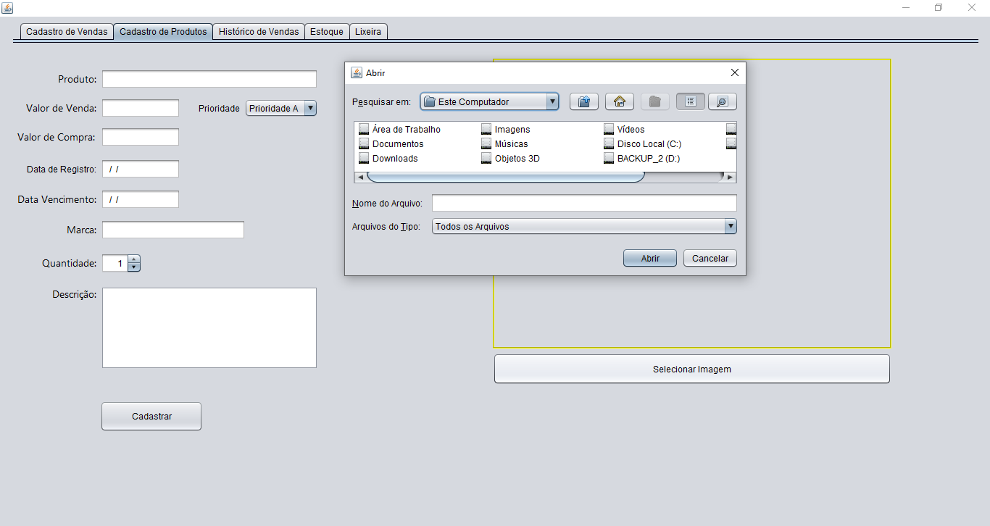
Principais Funcionamentos do Sistema parte 2/4
Temos aqui a página responsável pelo cadastro de estoque.
Possui grande importância na organização em geral. Além de manter a equipe sempre informada sobre tudo que está acontecendo na empresa.

Slide 6
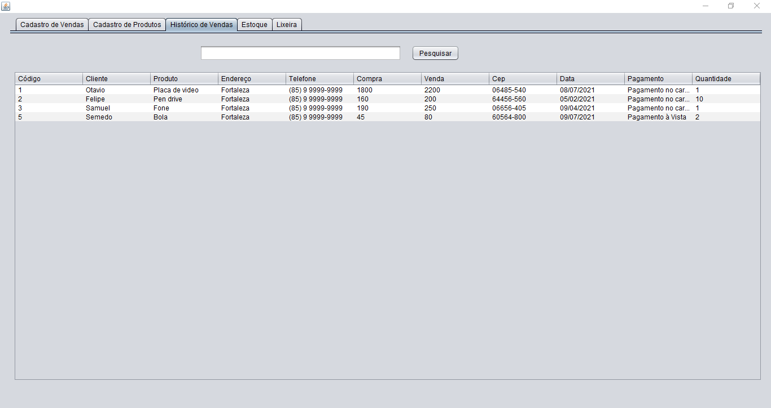
Principais Funcionamentos do Sistema parte 3/4
Histórico de vendas. Responsável por listar e informar o que foi vendido, quando e para quem. Auxilia na construção dos gráficos (dados) financeiros, assim evita problemas futuros em relação ao que já foi vendido e o que já foi recebido (saída).

Slide 7
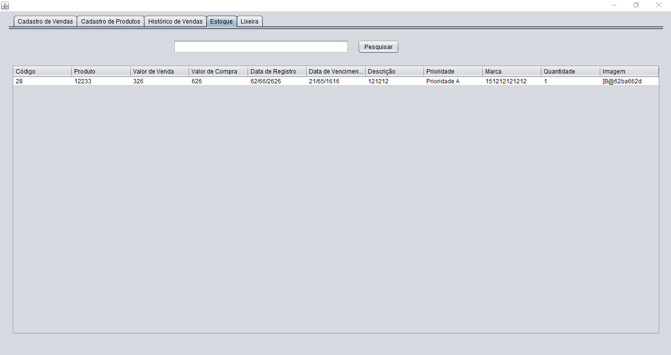
Principais Funcionamentos do Sistema parte 4/4
Listagem do estoque. Aqui é onde fica a listagem dos registros de mercadorias a pronta entrega na empresa. Na lista possui data, produto, IMAGEM (muito importante ter imagens) e por fim, data de vencimento (para perecíveis e também para mercadorias com data limite de venda). Para grandes e médias empresas a organização de estoque é fundamental e obrigatório. Controle de produtos vencidos (perecíveis) ou de produtos a pronta entrega.

Slide 8
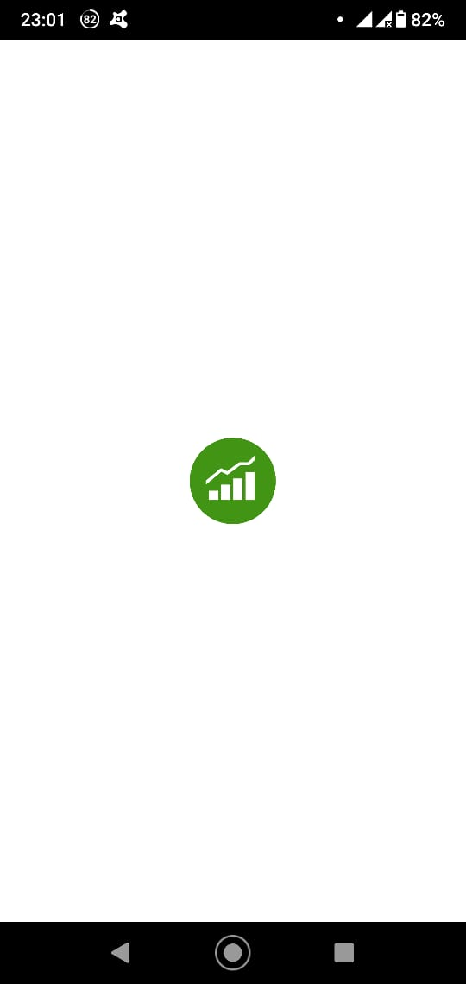
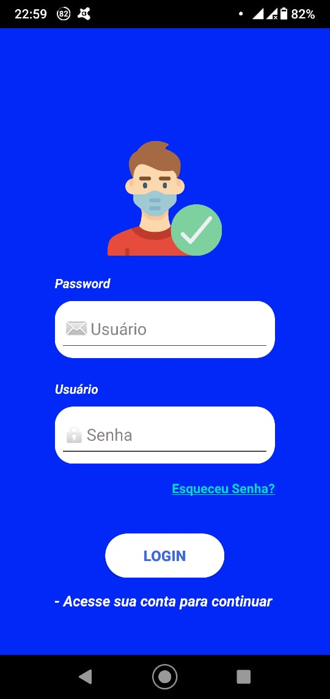
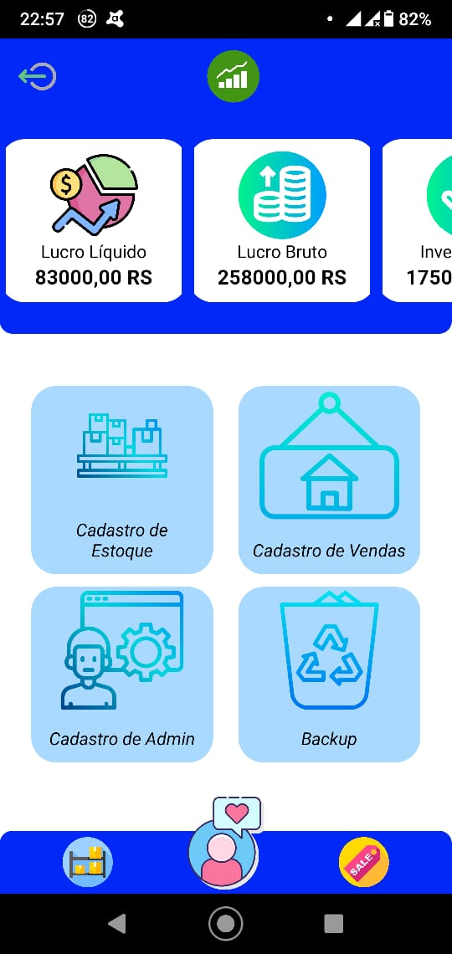
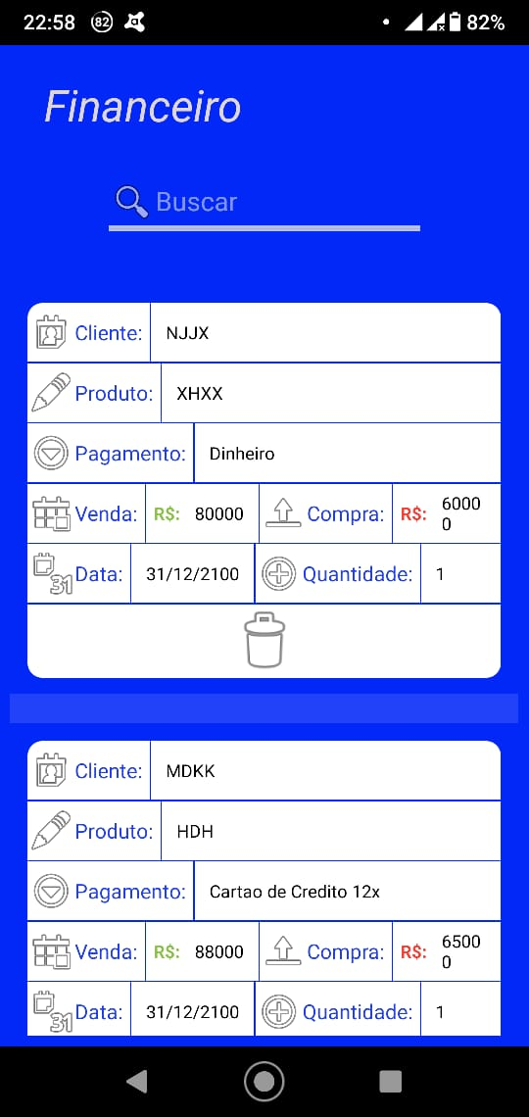
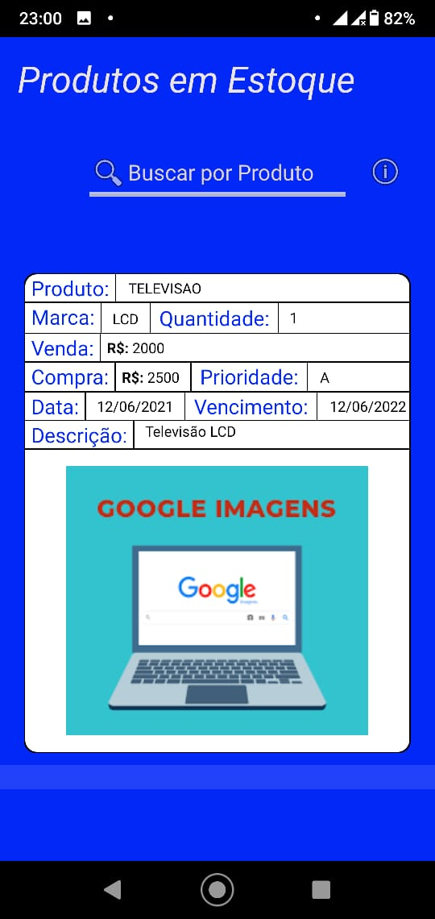
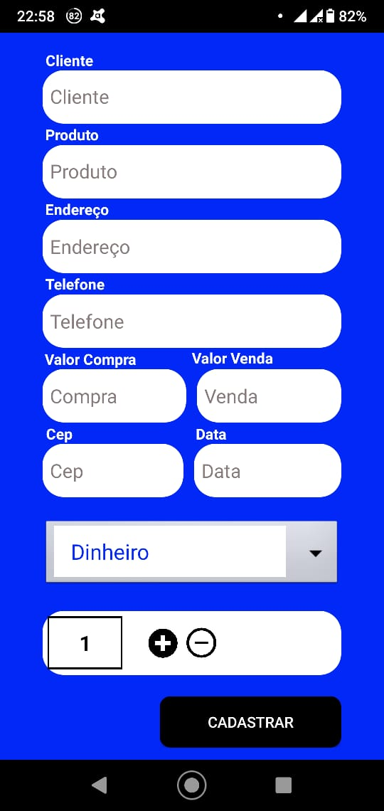
Ideias a serem implementadas...
GitHub: https://github.com/JordanElizeu

Slide 9
Usando o sistema na prática .

